Slide 1
播放音效

Slide 2
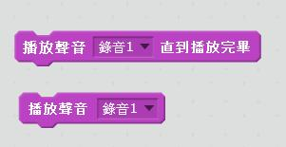
使用「聲音」程式區塊

Slide 3
播放音效直到播完畢，如果音檔是8秒，則要等待8秒後，才會執行下一個程式區塊。

Slide 4
一開始播放之後，就開始執行下一個程式區塊，不會等待音檔播放完畢。

